Slide 1
專題題目:
ESG蔬食辨識
組員名單:
資工4C 周聖庭
資工4A 蔡宗佑
資工4B 姚昌佑

Slide 2
目錄
1. 動機與目的
研究背景
研究目的
2. 方法
資料集收集
實現方式
2. 結果
後台測試
前台結果

Slide 3
動機與目的

Slide 4
研究背景
近年來由於AI快速發展，使得AI開發工具更加普及和易於使用，同時GPGPU的普及使得大規模平行運算變得更加可行，為深度學習等AI算法的訓練提供了強大的硬件支持，大家可以較容易的用深度學習訓練自己的模型，這些因素促進了AI社群的蓬勃發展，吸引了越來越多的開發者和研究人員投身於AI領域。
研究目的
本專題利用深度學習，實現以往難以實現的一項功能，具體而言，我們的目標是判斷食物圖片是否為蔬食，我們會運用深度學習模型，並利用大量的食物圖片數據集進行訓練。

Slide 5
方法

Slide 6
方法
模型架構
卷積神經網絡（CNN）設計：
各層的類型、激活函數、濾波器數量、濾波器大小等參數設置。
解釋每一層的作用以及為什麼選擇這樣的結構。
全連接層及正規化：
神經元的數量、激活函數等。
說明正規化（Dropout）的作用和影響。
學習率衰減策略
Exponential Decay 方法：
說明指數衰減策略的原理，包括初始學習率、衰減步數和衰減速率的設置。
分析這種策略對模型訓練的影響，以及為什麼選擇使用它來優化模型。

Slide 7
方法
數據增強方法
ImageDataGenerator 使用：
解釋數據增強的目的和原理。
詳細描述你使用的各種數據增強技術，如縮放、剪切、翻轉、旋轉等。
討論這些技術如何幫助提高模型的泛化能力和性能。
早停法策略
Early Stopping 回調：
解釋早停法的原理和作用。
描述你使用的早停法的設置，包括監控的指標、耐心值等。
討論早停法對模型訓練的影響，以及它如何幫助防止過擬合。

Slide 8
層數 | 類型 | 激活函數 | 濾波器數量 | 濾波器大小 | 池化大小 | 丟棄率
1 | 卷積層 (Conv2D) | ReLU | 64 | 3*3 | - | -
2 | 池化層 (MaxPooling2D) | - | - | - | 2*2 | -
3 | 卷積層 (Conv2D) | ReLU | 128 | 3*3 | - | -
4 | 池化層 (MaxPooling2D) | - | - | - | 2*2 | -
5 | 卷積層 (Conv2D) | ReLU | 256 | 3*3 | - | -
6 | 池化層 (MaxPooling2D) | - | - | - | 2*2 | -
7 | Flatten | - | - | - | - | -
8 | 全連接層 (Dense) | ReLU | 215 | - | - | -
9 | Dropout | - | - | - | - | 0.5
10 | 全連接層 (Dense) | Softmax | 2 | - | - | -

Slide 9
名詞解釋
1. 層數（Layer）：指模型中的每一個層級。從輸入層到輸出層的過程中的每個階段都稱為一層。
2. 類型（Type）：指該層的類型，通常有卷積層、池化層、全連接層等。
3. 激活函數（Activation Function）：在神經網絡的每一層中，激活函數用於引入非線性特性，以幫助模型學習複雜的模式。
4. 濾波器數量（Number of Filters）：指卷積層中使用的濾波器（也稱為卷積核）的數量。濾波器用於提取圖像中的特徵。
5. 濾波器大小（Filter Size）：指卷積層中每個濾波器的大小，通常以高度和寬度表示。
6. 池化大小（Pooling Size）：指池化層中使用的池化窗口的大小，池化操作用於減少特徵圖的尺寸，同時保留重要信息。
7. 丟棄率（Dropout Rate）：指在 Dropout 層中隨機丟棄的神經元比例。Dropout 是一種正則化技術，有助於防止模型過擬合。

Slide 10
資料集收集
目標是訓練一個辨識圖片是不是蔬食的模型，輸入整張圖片，直接判斷是不是蔬食。
定義蔬食:
蔬食指包含蔬菜或水果的食物，不能包含任何肉類，蛋、魚肉、烘焙食物、飲料和冰塊都不算是蔬食。
收集圖片資料:
在網路上搜尋蔬食和非蔬食的相關圖片，可以使用關鍵詞像是 vegtable、vegetarian、meat dishes、non-vegetarian food 等進行搜尋。可以從免費圖片資料庫中下載圖片，例如 Unsplash、Pexels、Pixabay 等。也可以使用現成的免費食物圖片資料集，例如 Fruits-360，盡量包含所有食物種類圖片。

Slide 11
實現方式
我們建立了一個蔬食辨識模型，旨在區分圖像中的蔬菜和非蔬菜。模型採用了卷積神經網絡（CNN）架構，具有三個卷積層和池化層，以及兩個全連接層。每個卷積層之後都有激活函數 ReLU，以及部分層中的批量標準化和 Dropout，以減少過擬合。為了防止學習過快，使用了指數衰減的學習率。訓練過程中，將數據集分為訓練集和測試集，並通過數據增強來擴充訓練數據。而後，使用二元交叉熵作為損失函數，並在模型訓練過程中使用了早停法。通過模型的訓練和測試，在評估了模型的性能並繪製了準確度和損失的曲線圖。最終，將訓練好的模型保存下來，以便後續使用。

Slide 12
結果

Slide 13
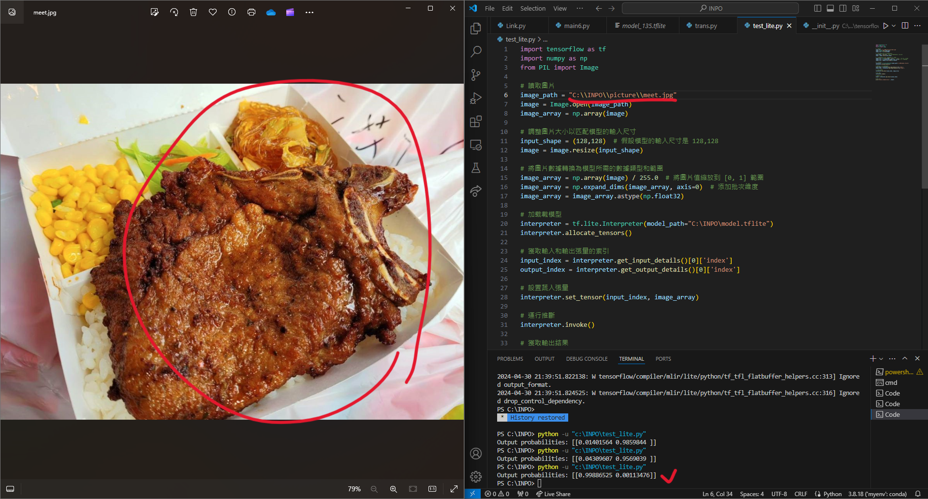
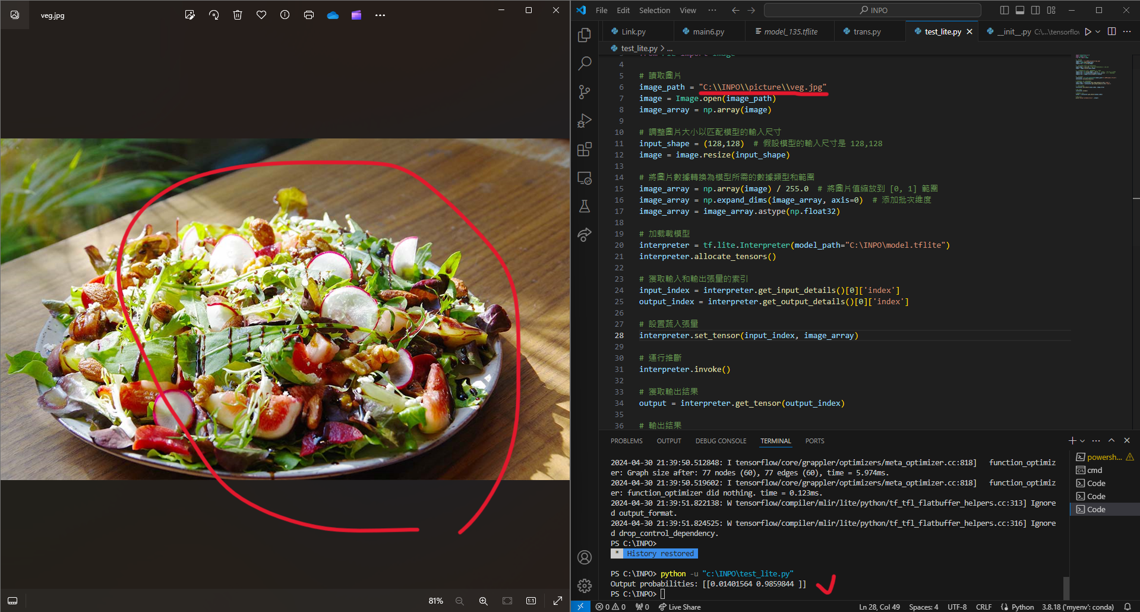
後臺測試
class 0: noveg(非蔬食) class 1: veg(蔬食)
越接近1代表AI判斷次圖越接近此Class
[[1,0]]代表AI判斷為非蔬食可能信較高(信心指數)
[[0.9988625 0300113476]]
[[0.01401564 0.9859844]]

Slide 14
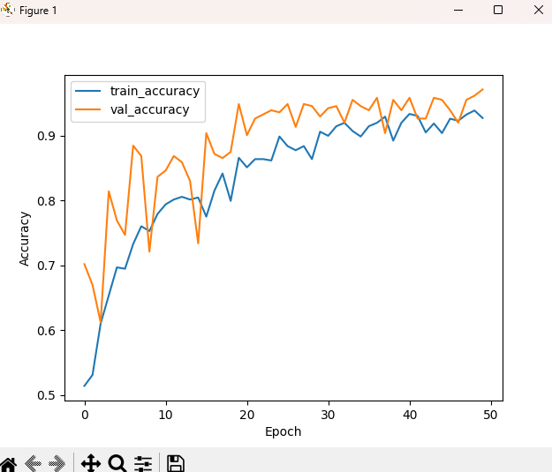
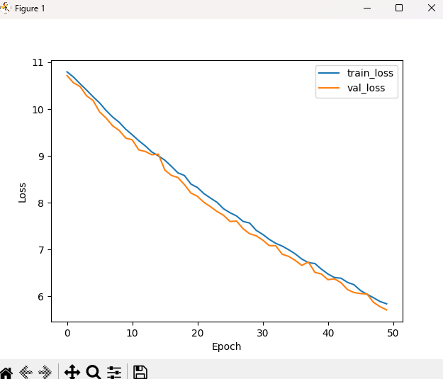
後臺測試
「train_accuracy」和「val_accuracy」表示模型在訓練集和驗證集上的準確率，而「train_loss」和「val_loss」是訓練集和驗證集上對應的損失值。 這些指標用於評估模型的表現和訓練期間的收斂性。
train_accurary和val_accuracy
train_loss和val_loss

Slide 15
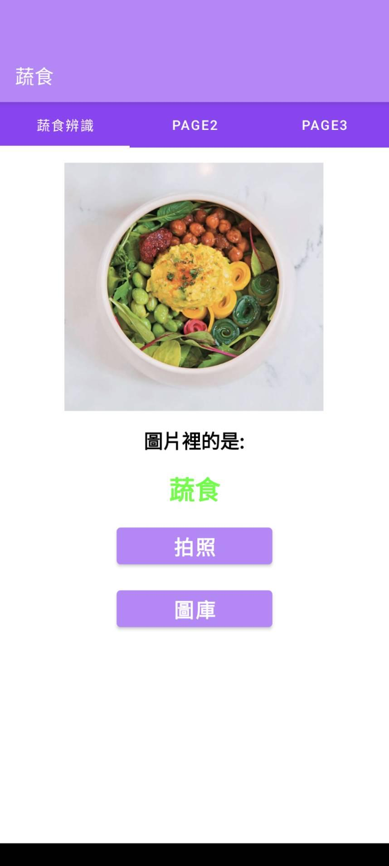
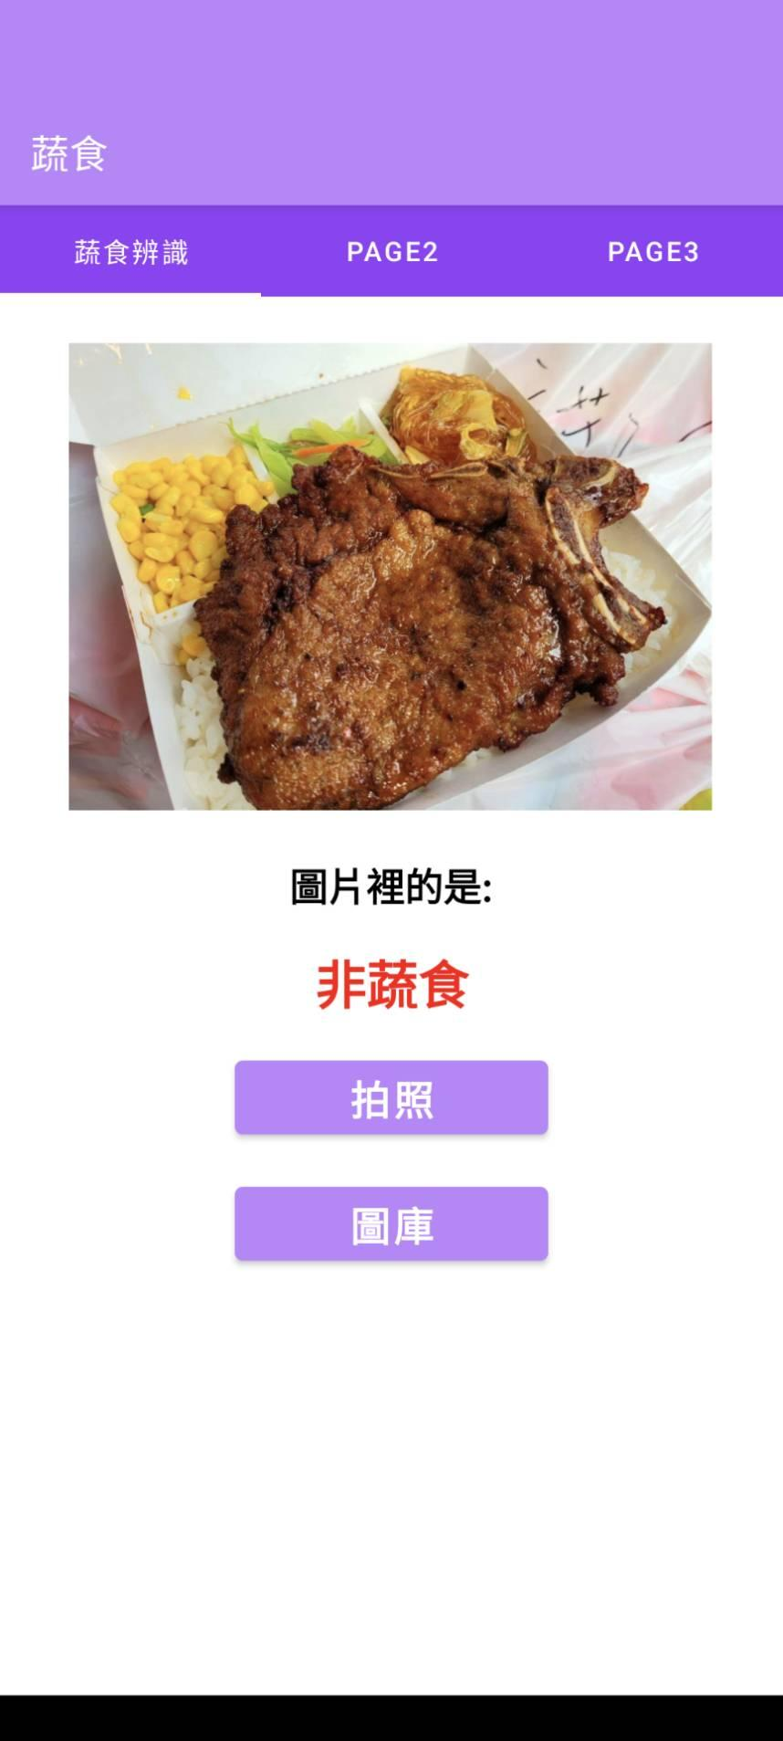
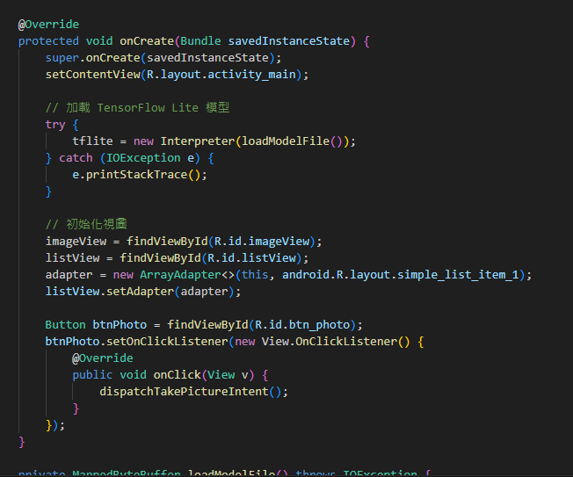
前臺測試
這是將AI嵌入Android studio的結果，適用於Android 8~14。

Slide 16
謝謝聆聽

